Slide 1
Санкт-Петербургский государственный электротехнический университет «ЛЭТИ» им. В.И. Ульянова (Ленина) Лабораторная работа № 1+2+3 Изучение классических шифров RAILFENCE, SCYTALE, CAESAR, SUBSTITUTION, PERMUTATION/TRANSPOSITION, VIGENERE, HILL, ADFGVX, PLAYFAIR Студент: _______________ Васильева Ольга , группа 1381 Руководитель:___________ Племянников А.К., доцент каф. ИБ Сант-Петербург 2024

Slide 2
Цель работы и задание
Цель работы:
Исследовать шифры Scytale, Caesar, Substitution, Permutation/Transposition, Vigenere, Hill, ADFGVX и получить практические навыки работы с ними, в том числе с использованием приложений CrypTool 1 и 2.
Задание:
Каждый исследуемый шифр найти в программе и выполнить зашифровку и расшифровку созданного текста несколько раз. Провести атаку на шифротекст. Для шифра Caesar построить гистограмму частот букв.

Slide 3
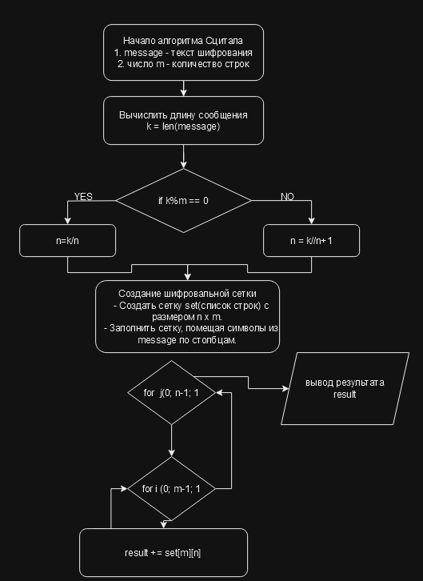
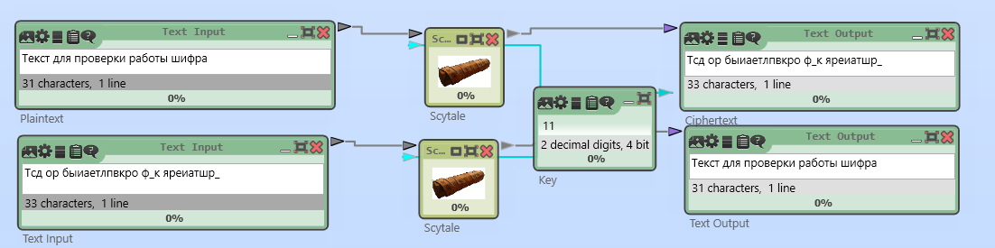
Шифр «Сцитала» (Scytale)
Число n - количество столбцов, число m - количество строчек.
n= [(k-1)/m]+1, где [x] – целая часть числа; len – длина сообщения.
Для данного примера n = 3; m = 11.
Текст записывается слева направо в рассчитанную таблицу. Затем считывается сверху вниз (по столбцам) полученный зашифрованный текст.

Slide 4
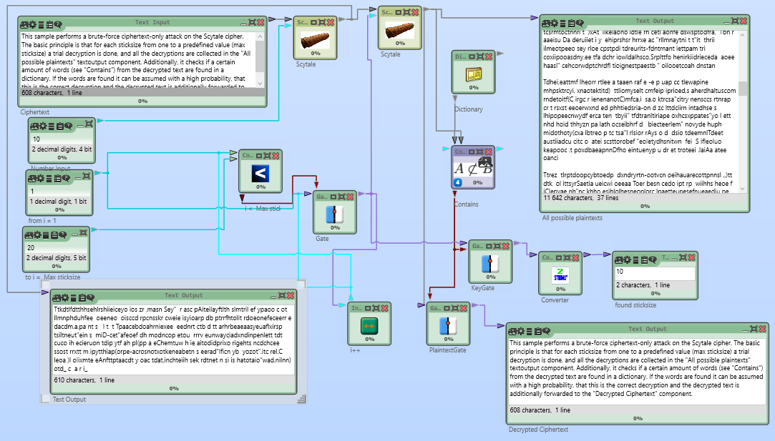
Шифр «Сцитала» (Scytale). Атака «грубой силы»
Производится атака на зашифрованный текст с ключом 10. В цикле от 1 до 20 выполняется пробная расшифровка текста (все расшифровки записываются в верхний Output). Также осуществляется проверки содержания в словаре слов, если такие найдены, то с высокой вероятностью можно предположить, что данная расшифровка является правильной.

Slide 5
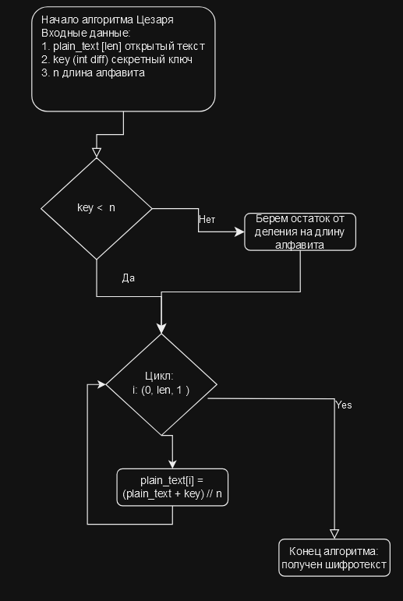
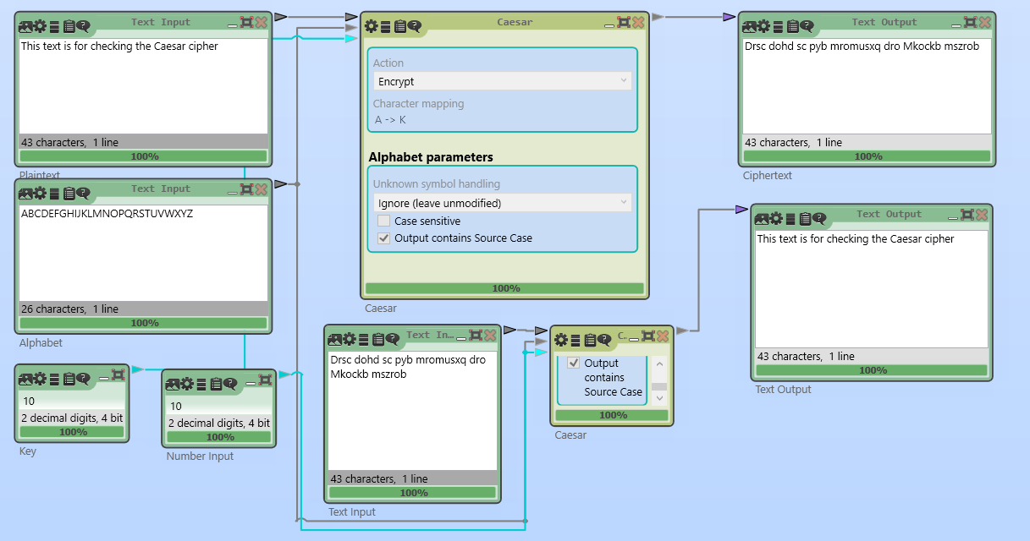
Шифр Цезаря (Caesar)
На данном примере работы шифра указано значение сдвига 10.
Зашифровка выполняется заменой буквы исходного текста на другую букву из этого алфавита, расположенной правее по отношению к исходной букве на значение сдвига (в примере значение 10).
Формула для вычисления номера буквы в алфавите для зашифровки:
y= (x+k) mod n, где x-номер исходной буквы текста; k-значение сдвига; n-количество букв в алфавите

Slide 6
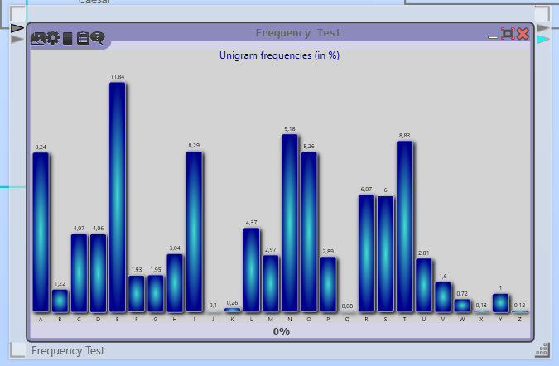
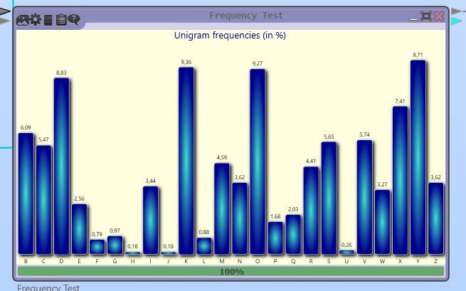
Шифр Цезаря (Caesar)
Рис.1 – гистограмма для файла English.txt
Рис.2 – гистограмма для зашифрованного текста из файла CrypTool-en.txt
На рис. 1 показана частота букв для файла English.txt; на рис. 2 – для букв зашифрованного текста (значение ключа 10) файла CrypTool-en.txt. Из данных гистограмм видно, что они схожи по ключу 10. Присутствуют небольшие расхождения ввиду того, что текст второй по количеству символов меньше.

Slide 7
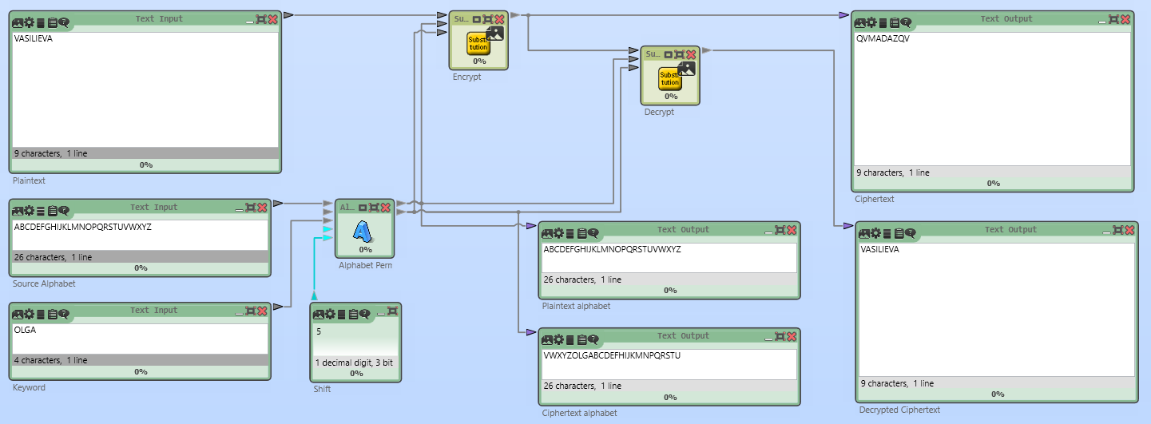
Шифр моноалфавитной подстановки (Substitution)
Для задания таблицы замен используются алфавит исходного сообщения и параметры Key и Offset. Key – это кодовое слово, на основе которого формируется алфавит шифротекста (на примере это слово OLGA). Первым шагом создания нового алфавита служит удаление всех повторяющихся букв, которые присутствуют в кодовом слове. На заключительном шаге кодовое слово внедряется в алфавит со смещением (в примере значение равно 5) первого элемента кодового слова на величину параметра Offset.
В CripTool1 кодовое слово вписывается внутрь алфавита при смещении отличного от 0, а в CripTool2 от кодового слова начинается алфавит со смещение и смещенная в конце часть алфавита записывается перед словом
A | B | C | D | E | F | G | H | I | J | K | L | M | N | O | P | Q | R | S | T | U | V | W | X | Y | Z
V | W | X | Y | Z | O | L | G | A | B | C | D | E | F | H | I | J | K | M | N | P | Q | R | S | T | U
Смещение на 5

Slide 8
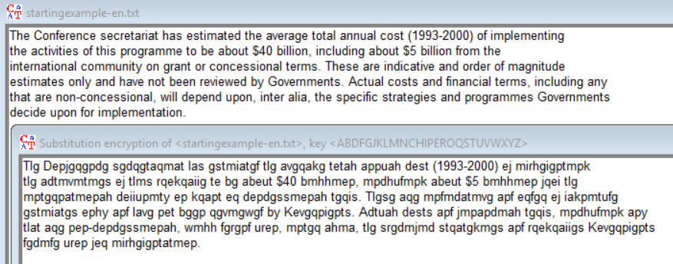
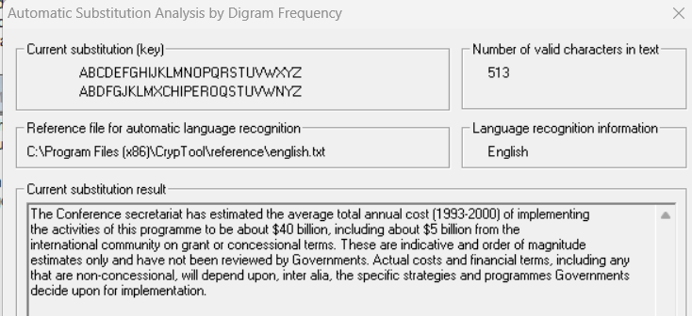
Шифр моноалфавитной подстановки (Substitution)
Был зашифрован абзац текста и успешно проведена атака на шифротекст (кодовое слово – CHIPER; смещение – 10). См. рис. расположенные слева
При атаке на текст из 355 символов 4 буквы определились неверно.
При атаке на текст из 114 символов большая часть букв определена неверно.
Ручной способ расшифровки предполагает собой работу с гистограммами, нахождения точек расхождения в частотах букв и дальнейшим подбором.

Slide 9
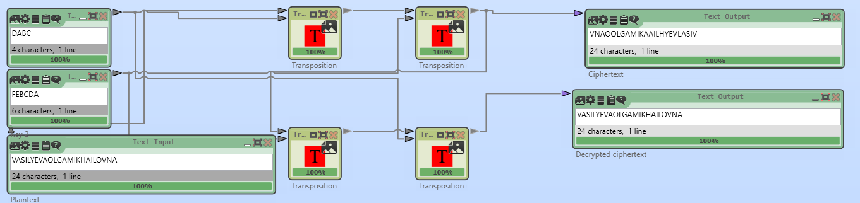
Шифр двойной перестановки (Permutation/Transposition)
 | D | A | B | C
F | V | A | S | I
E | L | Y | E | V
B | A | O | L | G
C | A | M | I | K
D | H | A | I | L
A | O | V | N | A
 | A | B | C | D
F | A | S | I | V
E | Y | E | V | L
B | O | L | G | A
C | M | I | K | A
D | A | I | L | H
A | V | N | A | O
 | F | E | B | C | D | A
A | A | Y | O | M | A | V
B | S | E | L | I | I | N
C | I | V | G | K | L | A
D | V | L | A | A | H | O
 | A | B | C | D | E | F
A | V | O | M | A | Y | A
B | N | L | I | I | E | S
C | A | G | K | L | V | I
D | O | A | A | H | L | V
Шифротекст: VNAOOLGAMIKAAILHYEVLASIV

Slide 10
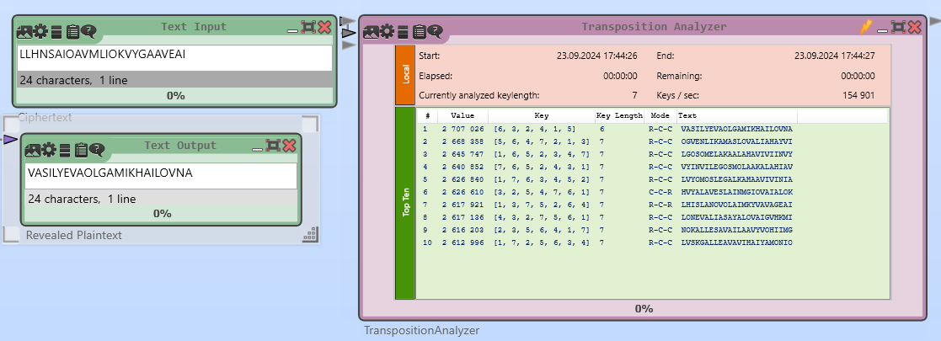
Шифр двойной перестановки (Permutation/Transposition)
 | 3 | 1 | 2
2 | A | B | C
1 | D | E | F
3 | G | H | I
 | 1 | 2 | 3
2 | B | C | A
1 | E | F | D
3 | H | I | G
 | 1 | 2 | 3
1 | E | F | D
2 | B | C | A
3 | H | I | G
EFDBCAHIG
Исходная таблица
Перестановка столбцов
Перестановка строчек
Результат
Атака на шифротекст (ключ ZEBRAS)
Проведена атака для выяснения ключа. Результат видно на рисунке справо.
Полученный ключ [6, 3, 2, 4, 1, 5]

Slide 11
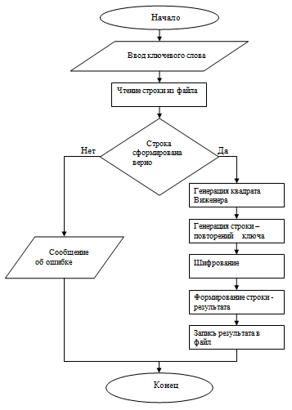
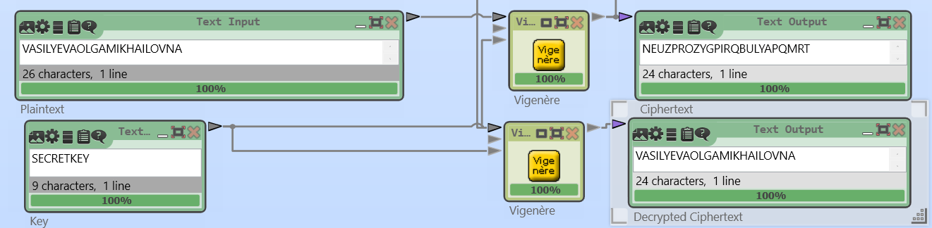
Шифр Виженера (Vigenere)
Разделить текст на отрезки длины ключа (генерация строки)
Создать таблицу: верхняя строка алфавит, боковой левый столбец ключ; в строчке от буквы ключа продолжается алфавит с текущего номера буквы ключа в алфавите, затем дописывается оставшаяся часть алфавита(генерация квадрата)
Шифрование
Формирование результата

Slide 12
Шифр Виженера (Vigenere)
V | A | S | I | L | Y | E | V | A | O | L | G | A | M | I | K | H | A | I | L | O | V | N | A
S | E | C | R | E | T | K | E | Y | S | E | C | R | E | T | K | E | Y | S | E | C | R | E | T
1.
2.
a | b | c | d | e | f | g | h | i | j | k | l | m | n | o | p | q | r | s | t | u | v | w | x | y | z
S | t | u | v | w | x | y | z | a | b | c | d | e | f | g | h | i | j | k | l | m | n | o | p | q | r
E | f | g | h | i | j | k | l | m | n | o | p | q | r | s | t | u | v | w | x | y | z | a | b | c | d
C | d | e | f | g | h | i | j | k | l | m | n | o | p | q | r | s | t | u | v | w | x | y | z | a | b
R | s | t | u | v | w | x | y | z | a | b | c | d | e | f | g | h | i | j | k | l | m | n | o | p | q
E | f | g | h | i | j | k | l | m | n | o | p | q | r | s | t | u | v | w | x | y | z | a | b | c | d
T | u | v | w | x | y | z | a | b | c | d | e | f | g | h | i | j | k | l | m | n | o | p | q | r | s
K | l | m | n | o | p | q | r | s | t | u | v | w | x | y | z | a | b | c | d | e | f | g | h | i | j
E | f | g | h | i | j | k | l | m | n | o | p | q | r | s | t | u | v | w | x | y | z | a | b | c | d
y | z | a | b | c | d | e | f | g | h | i | j | k | l | m | n | o | p | q | r | s | t | u | v | w | x
3.
Результат: NEUZPROZYGPIRQBULYAPQMRT

Slide 13
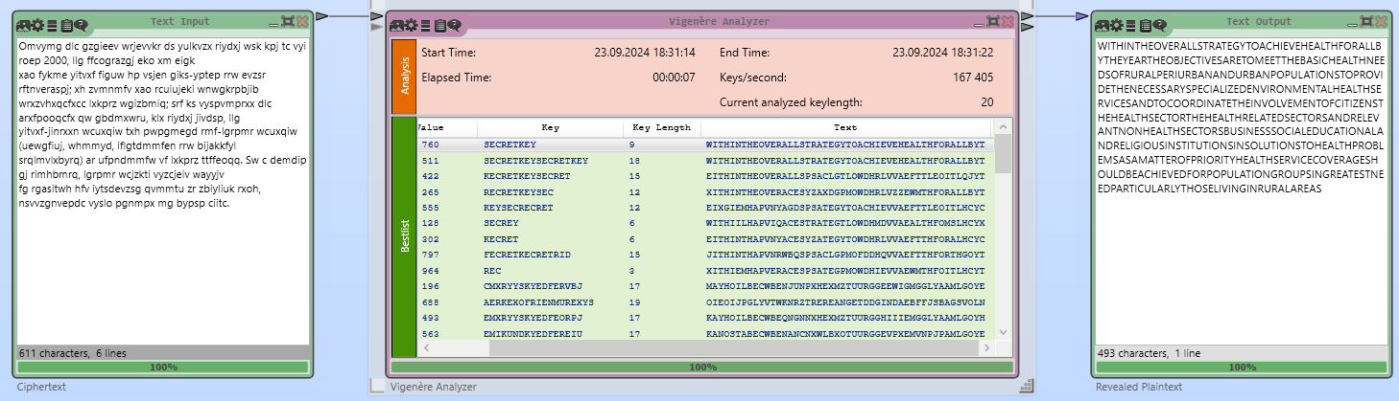
Шифр Виженера (Vigenere)
Была успешно произведена атака на шифротекст (ключ SECRETKEY, размер ключа 9)

Slide 14
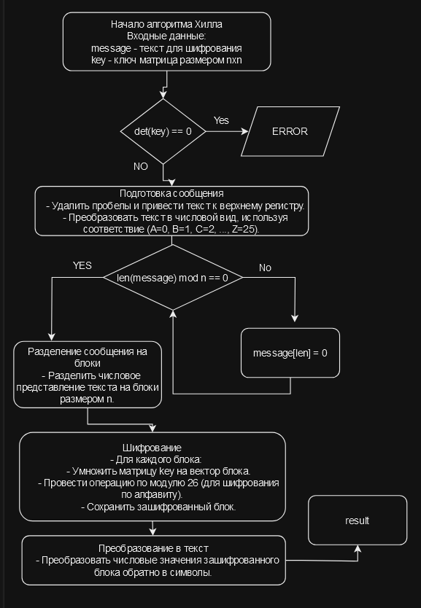
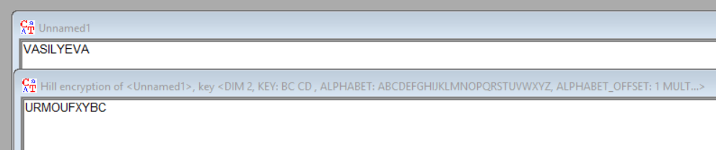
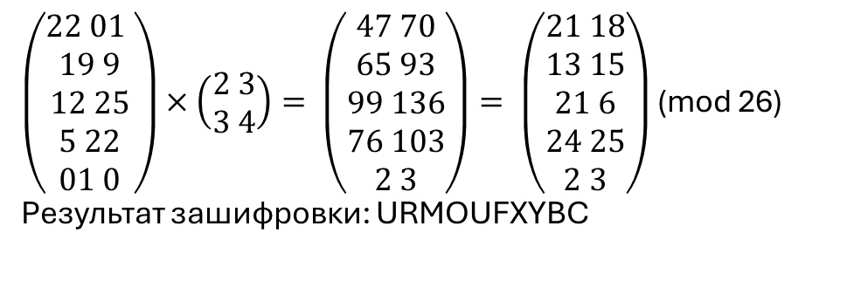
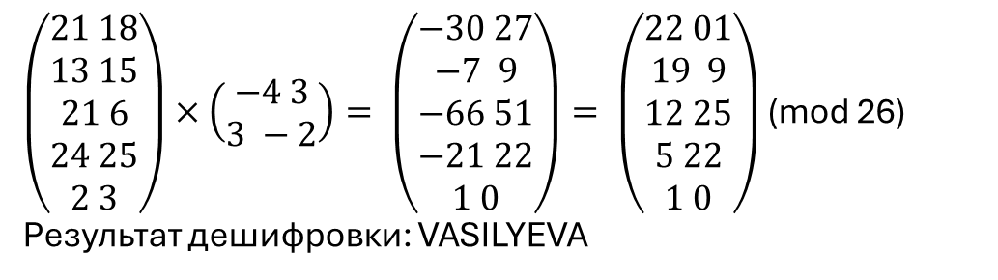
Шифр Хилла (Hill)
Зашифровка текста:
$\left(\begin{aligned}22 01 \\ 19 9 \\ 12 25 \\ 5 22 \\ 01 0\end{aligned}\right)×\left(\begin{aligned}2 3 \\ 3 4\end{aligned}\right)= \left(\begin{aligned}47 70 \\ 65 93 \\ 99 136 \\ 76 103 \\ 2 3\end{aligned}\right)= \left(\begin{aligned}21 18 \\ 13 15 \\ 21 6 \\ 24 25 \\ 2 3\end{aligned}\right)$ (mod 26)
Результат зашифровки: URMOUFXYBC
Дешифровка текста:
$\left(\begin{aligned}21 18 \\ 13 15 \\ 21 6 \\ 24 25 \\ 2 3\end{aligned}\right)×\left(\begin{aligned}−4 3 \\ 3 −2\end{aligned}\right)= \left(\begin{aligned}−30 27 \\ −7 9 \\ −66 51 \\ −21 22 \\ 1 0\end{aligned}\right)= \left(\begin{aligned}22 01 \\ 19 9 \\ 12 25 \\ 5 22 \\ 1 0\end{aligned}\right)$ (mod 26)
Результат дешифровки: VASILYEVA

Slide 15
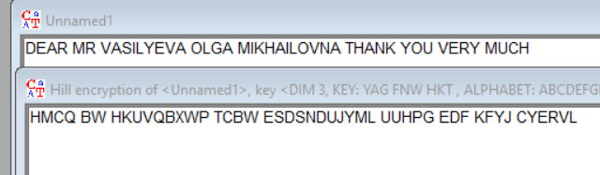
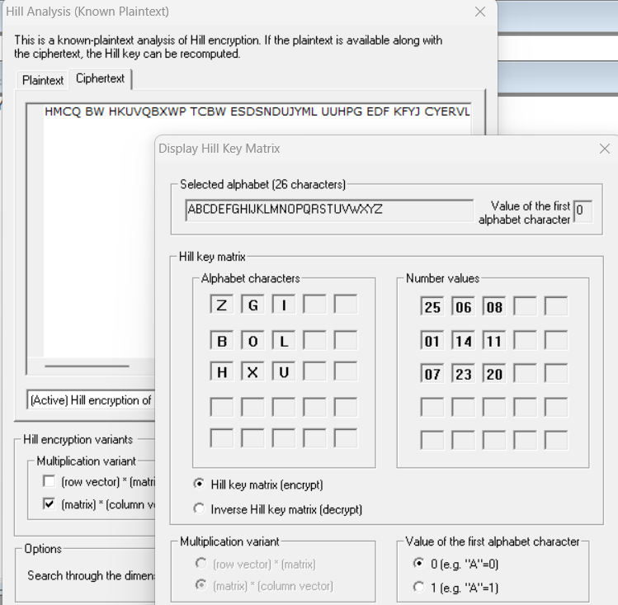
Шифр Хилла (Hill)
Был зашифрован текст и успешно проведена атака на зашифрованный текст.

Slide 16
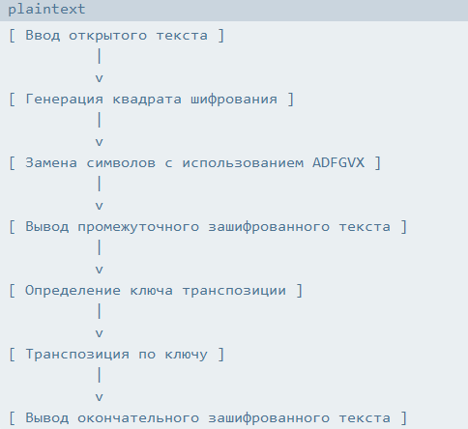
Комбинированный шифр ADFGVX
1. Ввод открытого текста: Получение оригинального сообщения, которое нужно зашифровать.
2. Генерация квадрата шифрования: Создание квадратной таблицы (обычно 6x6) из 36 символов (буквы A-Z и цифры 0-9 или другие символы), где каждый символ соответствует определенной паре координат (из ADFGVX).
3. Замена символов: Текст заменяется в соответствии с квадратом. Каждая буква заменяется на пару символов из ADFGVX, в результате чего получается промежуточный зашифрованный текст.
4. Определение ключа транспозиции: Выбор ключа, который будет использоваться для перестановки символов в тексте.
5. Транспозиция: Зашифрованный текст переставляется в соответствии с определенным ключом транспозиции.
6. Вывод окончательного зашифрованного текста: Полученный финальный текст, который и будет зашифрованным сообщением.

Slide 17
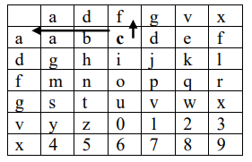
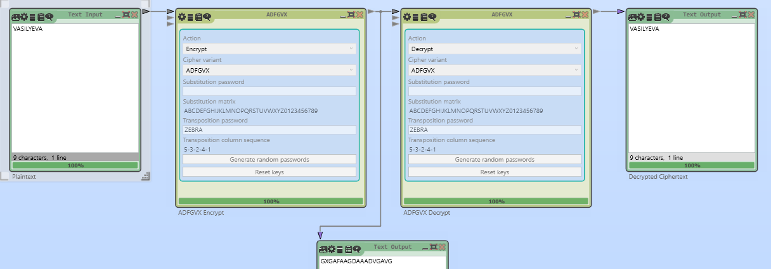
Комбинированный шифр ADFGVX
Z | E | B | R | A
5 | 3 | 2 | 4 | 1
G | G | A | A | G
A | D | F | D | X
V | A | A | V | G
G | A | A
A | B | E | R | Z
1 | 2 | 3 | 4 | 5
G | A | G | A | G
X | F | D | D | A
G | A | A | V | V
 | A | A |  | G

Slide 18
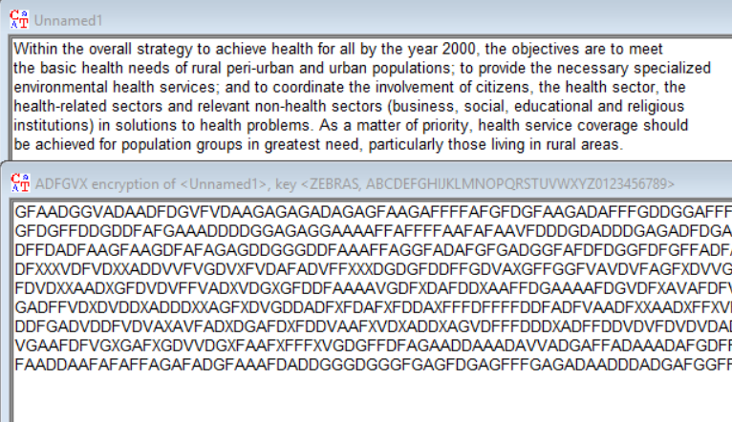
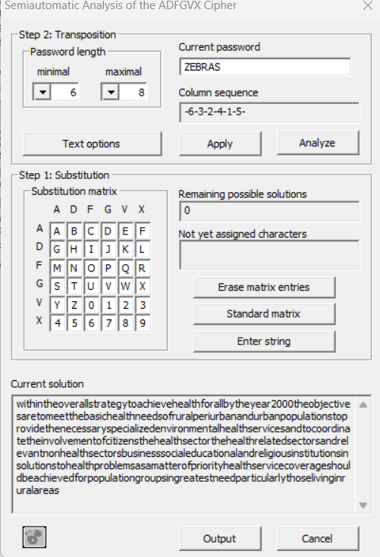
Комбинированный шифр ADFGVX
Был зашифрован текст и успешно выполнена атака; однако пришлось вернуть матрицу подстановки к стандартному виду для получения результата

Slide 19
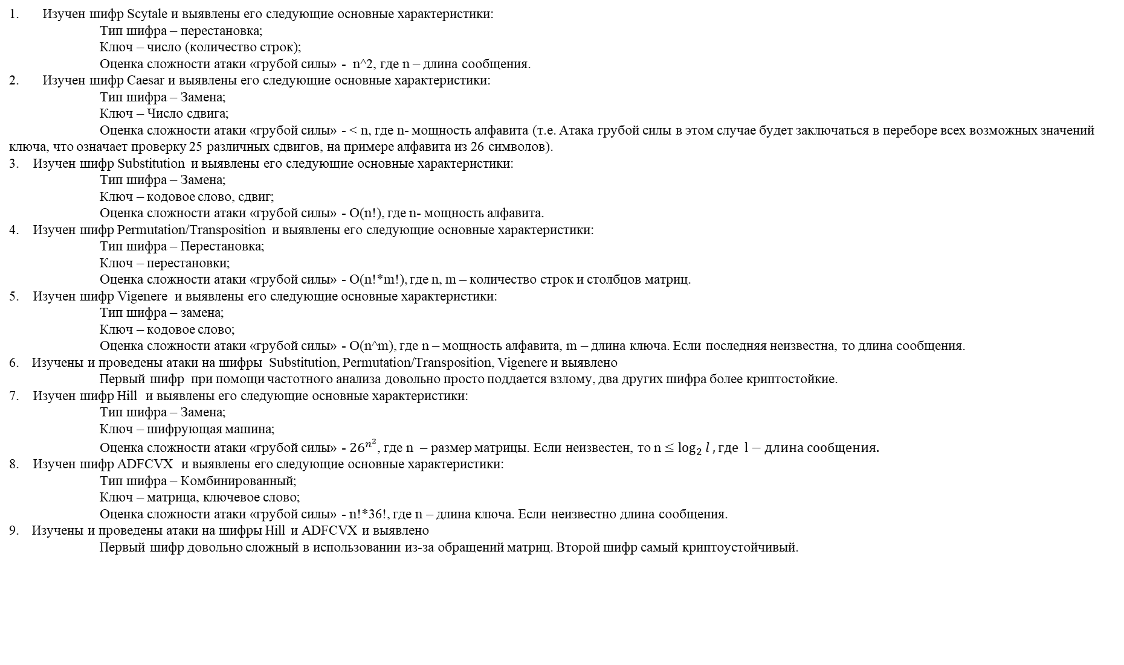
Заключение
Изучен шифр Scytale и выявлены его следующие основные характеристики:
Тип шифра – перестановка;
Ключ – число (количество строк);
Оценка сложности атаки «грубой силы» - n^2, где n – длина сообщения.
Изучен шифр Caesar и выявлены его следующие основные характеристики:
Тип шифра – Замена;
Ключ – Число сдвига;
Оценка сложности атаки «грубой силы» - < n, где n- мощность алфавита (т.е. Атака грубой силы в этом случае будет заключаться в переборе всех возможных значений ключа, что означает проверку 25 различных сдвигов, на примере алфавита из 26 символов).
3. Изучен шифр Substitution и выявлены его следующие основные характеристики:
Тип шифра – Замена;
Ключ – кодовое слово, сдвиг;
Оценка сложности атаки «грубой силы» - O(n!), где n- мощность алфавита.
4. Изучен шифр Permutation/Transposition и выявлены его следующие основные характеристики:
Тип шифра – Перестановка;
Ключ – перестановки;
Оценка сложности атаки «грубой силы» - O(n!*m!), где n, m – количество строк и столбцов матриц.
5. Изучен шифр Vigenere и выявлены его следующие основные характеристики:
Тип шифра – замена;
Ключ – кодовое слово;
Оценка сложности атаки «грубой силы» - O(n^m), где n – мощность алфавита, m – длина ключа. Если последняя неизвестна, то длина сообщения.
Изучены и проведены атаки на шифры Substitution, Permutation/Transposition, Vigenere и выявлено
Первый шифр при помощи частотного анализа довольно просто поддается взлому, два других шифра более криптостойкие.
7. Изучен шифр Hill и выявлены его следующие основные характеристики:
Тип шифра – Замена;
Ключ – шифрующая машина;
Оценка сложности атаки «грубой силы» - ${26}^{n^{2}}$, где n – размер матрицы. Если неизвестен, то n $≤\log_{2}{l}, где l−длина сообщения.$
8. Изучен шифр ADFCVX и выявлены его следующие основные характеристики:
Тип шифра – Комбинированный;
Ключ – матрица, ключевое слово;
Оценка сложности атаки «грубой силы» - n!*36!, где n – длина ключа. Если неизвестно длина сообщения.
Изучены и проведены атаки на шифры Hill и ADFCVX и выявлено
Первый шифр довольно сложный в использовании из-за обращений матриц. Второй шифр самый криптоустойчивый.

